Slide 1
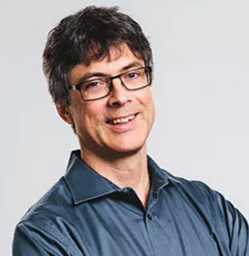
Ted talk fra Per Espen Stoknes om klimakommunikasjon

Slide 2
Reflektere i klassen
lenke til videoen
https://www.youtube.com/watch?v=F5h6ynoq8uM&t=1s
Per Espen Stoknes har brukt flere år på å forstå hvorfor det er så vanskelig for oss enkeltpersoner å ta de stegene som trengs for at vi skal endre vår atferd og løse globale utfordringer. Dette arbeidet førte til at han ble den første nordmannen som pratet på konferansen TEDGlobal. Videoen av hans presentasjon har mer enn 1 million seere. Begynn denne øvelsen med å se presentasjonen hans.

Slide 3
> 1 000 000
views
Notes:
Mentioned at TED Global in October 2017 by Per Espen Stoknes
I challenge you to take this idea, join Ducky Challenge and create impact now!

Slide 4
Reflektere i klassen
Individuell øvelse
Skriv ned eller illustrer de viktigste lærdommene fra presentasjonen.
Skriv ned 5 grunner til at du ikke gjør mer for å fremme bærekraft.
Skriv ned 5 grunner til at du ønsker å gjøre mer for å fremme bærekraft.
Gå sammen i mindre grupper. Hver gruppe lager en kort presentasjon hvor dere presenterer de viktigste lærdommene fra filmen for resten av klassen, og hvordan disse lærdommene henger sammen med deres personlige liv.
Valgfritt:
Dersom det er vanskelig å følge med på den engelske presentasjonen kan dere oversette den. Del opp filmen i ulike deler og fordel de ulike delene til grupper i klassen. Gruppene får i oppgave å oversette hver sin del, og presentere for resten av klassen.

